Slide 1

В О Е Н Н А А К А Д Е М И Я „Г. С. Р А К О В С К И”
ФАКУЛТЕТ „НАЦИОНАЛНА СИГУРНОСТ И ОТБРАНА”
КАТЕДРА „ВОЕННА СТРАТЕГИЯ”
ПОДГОТОВКА НА
СТРАНАТА ЗА ОТБРАНА
РАЗРАБОТИЛИ:
ДОЦ. Д-Р БОРИС БОГДАНОВ
ПОДП. ГЛ. АС. Д-Р НИКОЛАЙ НЕДЯЛКОВ
Notes:
15.2.2021 г.
1
1

Slide 2
ПОДГОТОВКА НА СТРАНАТА ЗА ОТБРАНА
Съдържание
1. Система за отбрана на страната.
2. Съдържание на подготовката на страната за отбрана.
Литература
Конституция на Р. България.
Закон за отбраната и въоръжените сили на Р. България, МО, София, 2012.
Бяла книга за отбраната и въоръжените сили на Р. България, МО, София, 2010.
Национална отбранителна стратегия на Р. България, МО, София, 2011.
Доктрина на въоръжените сили на Р. България, МО, София, 2012.
План за развитие на въоръжените сили на Р. България, МС, Постановление № 333 от 29 декември 2010 г.
Постановление № 258 на МС от 2 декември 2005 г. за дейностите и задачите по отбранително-мобилизационна подготовка на органите на изпълнителната власт и юридическите лица с военновременни задачи, ДВ, бр. 100 от 13.12.2005 г.

Slide 3
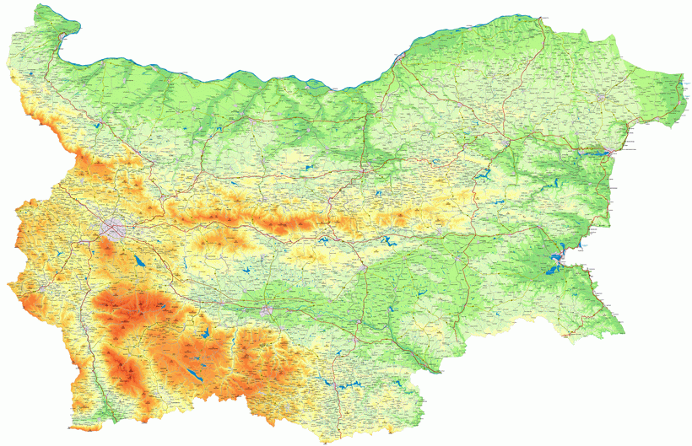
1. Система за отбрана на страната
Отбраната на страната по своята същност е система от дейности на държавните органи, институциите, организациите и гражданите, насочени към изграждане и използване на способности за разкриване, предотвратяване и противодействие на заплахи, застрашаващи независимостта, суверенитета и териториалната цялост на страната.

Slide 4
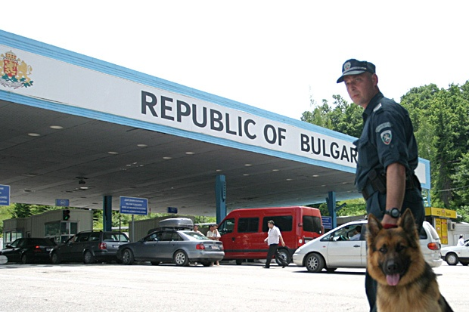
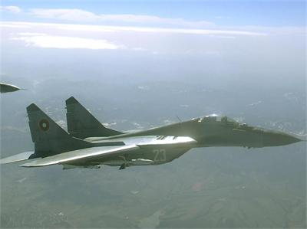
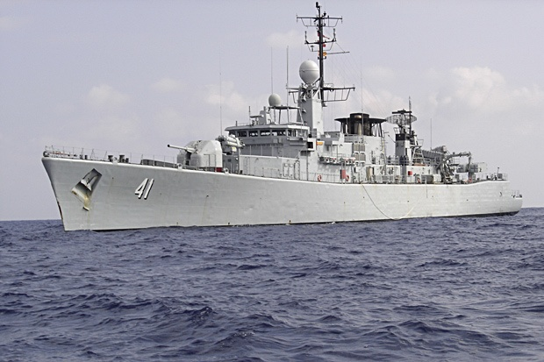
1. Система за отбрана на страната
Дейности:
Съвместни действия със съюзниците и международни организации за създаване на стабилна среда за сигурност;
Водене на разузнаване и контраразузнаване;
Прогнозиране на военните заплахи и планиране на отбраната;
Охрана на държавните граници, въздушното пространство и териториалното море;
Изграждане и поддържане на система за управление на страната и ВС за действие при военнополитически кризи и военни конфликти;

Slide 5
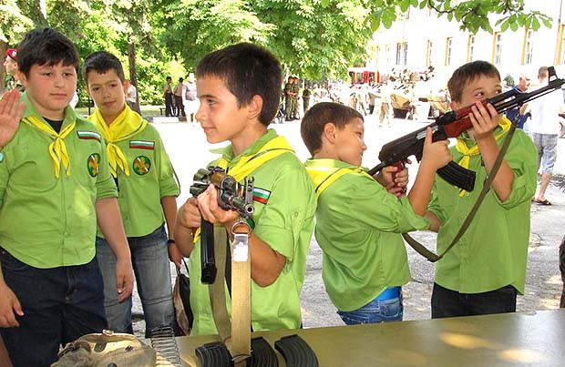
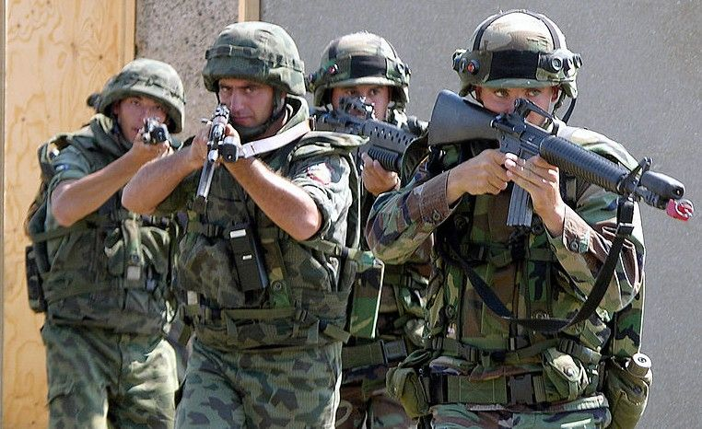
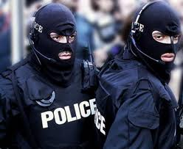
1. Система за отбрана на страната
Дейности:
Изграждане, подготовка, всестранно осигуряване и поддържане в необходимата степен на готовност на въоръжените сили и невоенния компонент за действие при военнополитически кризи и военни конфликти;
Подготовка и поддържане на националната икономика и непроизводствената сфера за действие при военнополитически кризи и военни конфликти;
Подготовка на населението за действие при военнополитически кризи и военни конфликти;
Подготовка на територията на страната и поддържане на националната инфраструктура за действие при военнополитически кризи и военен конфликт;
Използване на въоръжените сили и невоенния компоненти за защита територията на страната.

Slide 6
1. Система за отбрана на страната
ОСНОВНИ ЕЛЕМЕНТИ НА СИСТЕМАТА ЗА ОТБРАНА НА СТРАНАТА:
ОРГАНИ ЗА РЪКОВОДСТВО
ВЪОРЪЖЕНИ СИЛИ
НЕВОЕНЕН КОМПОНЕНТ
ИНФРАСТРУКТУРА ЗА ОТБРАНА
Notes:
6

Slide 7
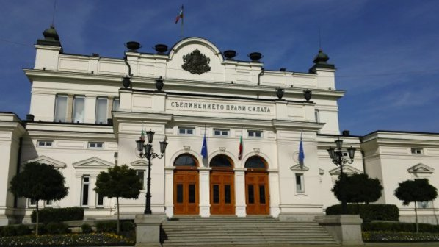
1. Система за отбрана на страната
ОРГАНИ ЗА РЪКОВОДСТВО
Народно събрание;
Президент;
Министерски съвет;
Министър на отбраната;
Останалите ръководители на институции от централната и териториалната администрация и тези за местно самоуправление.
Notes:
7

Slide 8
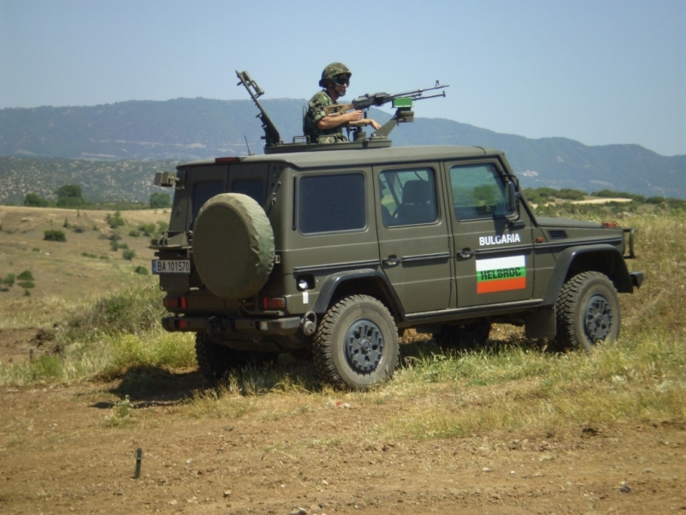
1. Система за отбрана на страната
ВЪОРЪЖЕНИ СИЛИ
Българската армия;
Служба „Военна полиция”;
Служба „Военна информация”;
Военните академии и висшите военни училища;
Военномедицинска академия;
Националната гвардейска част;
Военно-географската служба;
Стационарната комуникационна и информационна система;
Централното военно окръжие;
Централния артилерийски технически изпитателен полигон;
Коменданство на МО.
Notes:
8

Slide 9
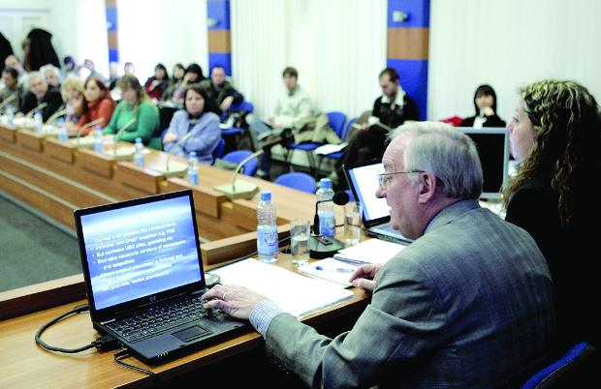
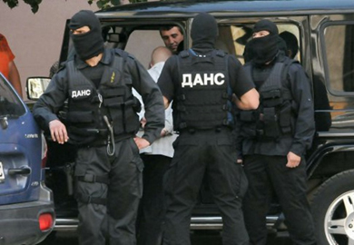
1. Система за отбрана на страната
НЕВОЕНЕН КОМПОНЕНТ
Силите и средствата на министерствата и ведомствата от централната администрация;
Специализираните служби;
Териториалната администрация;
Органите на местното самоуправление;
Търговските дружества;
Държавните предприятия;
Организациите;
Гражданите.
Notes:
9

Slide 10
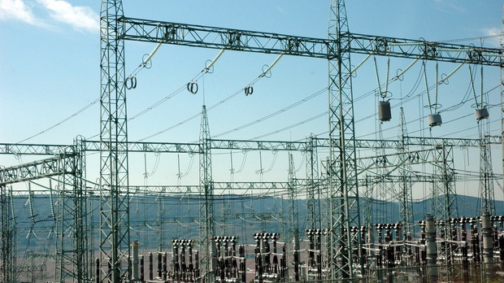
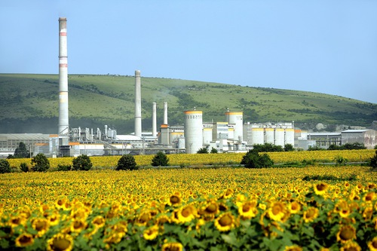
1. Система за отбрана на страната
ИНФРАСТРУКТУРА ЗА ОТБРАНА
Транспортните комуникации;
Съобщителната система;
Изградените в мирно време пунктове за управление;
Енергетиката и енергийните ресурси;
Държавните бази и складове за материални средства;
Ремонтните предприятия;
Лечебните учреждения;
Системата за метеорологическо и навигационно осигуряване;
Системата за водоснабдяване на населението;
Основните елементи от инфраструктура въоръжените сили.
Notes:
10

Slide 11

1. Система за отбрана на страната
Отбраната на страната е свързана с изпълнение на мисия „Отбрана” и обхваща задачите, свързани с гарантирането на националния суверенитет и независимост, защитата на териториалната цялост на страната и на страните-членки на НАТО, в условията на чл. 5 от Вашингтонския договор.

Slide 12
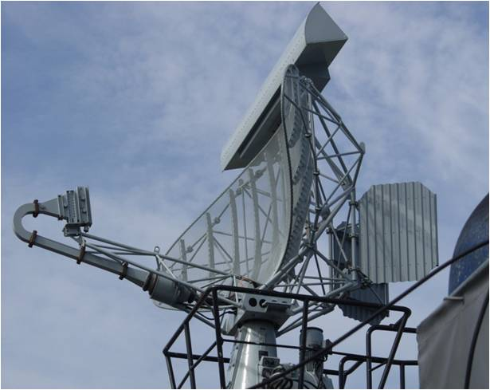
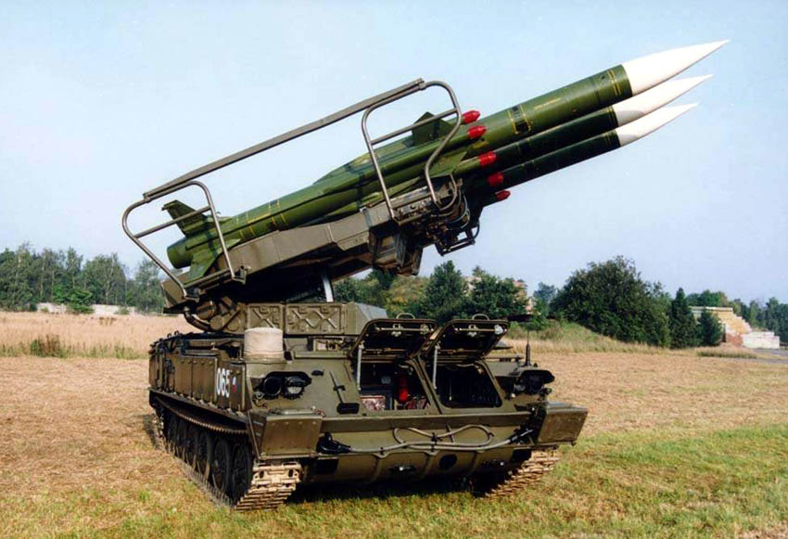
1. Система за отбрана на страната
ЗАДАЧИ НА ВЪОРЪЖЕНИТЕ СИЛИ
Наблюдение, контрол и защита на въздушно-космическото пространство в рамките на интегрираната система за противовъздушна отбрана на НАТО, в това число и водене на самостоятелен „Air Policing”;
Наблюдение и защита на морските пространства;
Поддържане в готовност на системата за ранно предупреждение и управление;
Поддържане на необходимите национални способности в състояние за функциониране в съюзната система за колективна отбрана.
Notes:
12

Slide 13
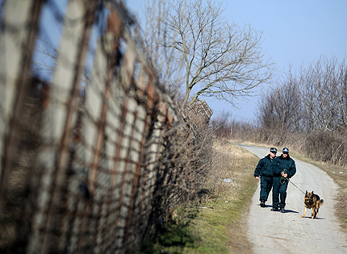
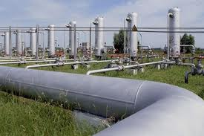
1. Система за отбрана на страната
ЗАДАЧИ НА НЕВОЕННИЯ КОМПОНЕНТ
Осигуряване на граждански ресурси в интерес на отбраната;
Поддържане, възстановяване и техническо прикритие на националната инфраструктура;
Охрана на държавните граници с неучастващите във военния конфликт съседни държави;
Охрана и отбрана на особено важни обекти на територията на страната; борба с десантите, диверсионно-разузнавателните и терористични групи на противника;
Поддържане на обществения ред и вътрешната сигурност;
Оказване помощ при бедствия, аварии и катастрофи, възстановяване на разрушения и други.
Notes:
13

Slide 14


1. Система за отбрана на страната
Отбраната на страната е система от дейности на държавните органи, организациите и гражданите за разкриване, предотвратяване и противодействие на заплахи, застрашаващи сигурността на страната.
За нейното реализиране се изгражда система за отбрана, която включва: органи за ръководство; въоръжени сили; невоенен компонент; инфраструктура.

Slide 15
2. Съдържание на подготовката на страната за отбрана
Подготовката на страната за отбрана по своята същност е комплекс от мероприятия провеждани от Президента, Народното събрание, Министерския съвет, Министерствата и ведомствата, въоръжените сили, специализираните служби, органите на местното самоуправление, местната администрация и търговските дружества по организиране и всестранно осигуряване на отбраната.
Тази подготовка се осъществява в два етапа: предварителна и непосредствена подготовка.

Slide 16
2. Съдържание на подготовката на страната за отбрана
Подготовка на страната за отбрана включва:
Подготовка на въоръжените сили;
Подготовка на националното стопанство с акцент на икономиката;
Подготовка на населението;
Подготовка на територията и инфраструктурата за отбрана на страната.

Slide 17
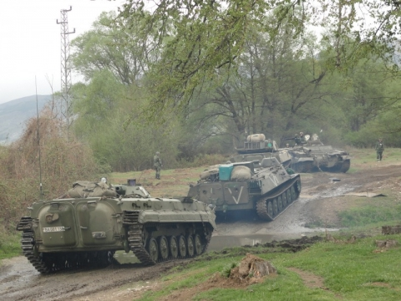
2. Съдържание на подготовката на страната за отбрана
ПОДГОТОВКА НА ВЪОРЪЖЕНИТЕ СИЛИ /ВС/
Изграждане и развитие на ВС;
Провеждане на оперативната и бойната подготовка на ВС;
Планиране на развръщането и използването на ВС;
Изграждане и поддържане на система за управление на ВС;
Усъвършенстване на системата за осигуряване на ВС;
Формиране и поддържане на висока морално-психологическа устойчивост на личния състав на ВС и др.

Slide 18
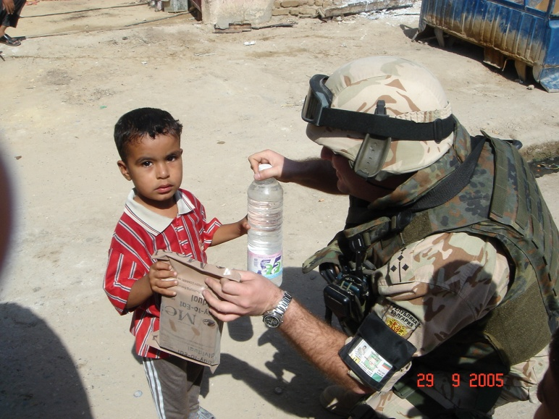
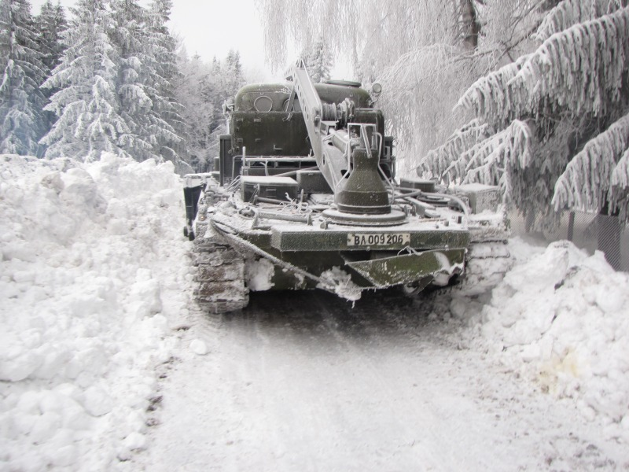
2. Съдържание на подготовката на страната за отбрана
В подготовката на войските и силите от БА, освен традиционните се включват нов вид действия:
Осигуряване на безопасността на операциите по предоставяне на хуманитарна помощ и решаване на бежански проблеми;
Възстановяване на обществения ред;
Предотвратяване на нарушения по границите;
Контрол върху спазването на оръжейно ембарго;
Изпълнения на задачи по ликвидиране на последствия от природни бедствия и промишлени аварии, както на национално равнище, така и в международен мащаб.

Slide 19
2. Съдържание на подготовката на страната за отбрана
Подготовката на националното стопанство, населението и територията в готовност за работа при положение на война, военно и извънредно положение се извършва в рамките на системата от дейности по отбранително-мобилизационна подготовка на страната (ОМП). Целта на тази подготовка е:
Повишаване готовността на органите за ръководство и способността им за участие в изпълнението на процедурите за управление в условията на кризи;
Осигуряване на ВС и националната икономика с необходимите материални, човешки и финансови ресурси;
Създаване на условия за функциониране на националното стопанство при военнополитическа криза и военен конфликт, и всестранно осигуряване на отбраната на страната.

Slide 20
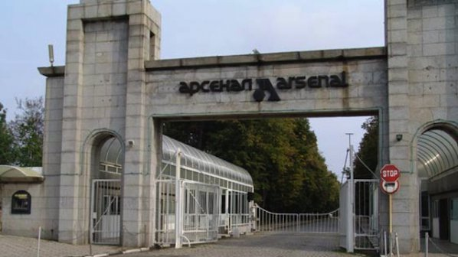
2. Съдържание на подготовката на страната за отбрана
ПОДГОТОВКА НА НАЦИОНАЛНОТО СТОПАНСТВО ЗА РАБОТА ВЪВ ВОЕННО ВРЕМЕ
Подготовка на националното стопанство, на неговите основни отрасли, обекти и териториални звена;
Разработване и актуализиране на военновременни програми за производство и ремонт;
Определяне на количеството и структурните параметри за военновременни мощности;
Определяне на военновременните запаси и тяхното съхраняване;
Определяне на оптималния състав на работната сила за националното стопанство за военно време;
Осигуряване на въоръжение и техника, резервни части и суровини от внос за въоръжените сили;
Провеждане на научноизследователска дейност за създаване на нови технологии;
Финансово осигуряване на дейностите по ОМП и др.

Slide 21

2. Съдържание на подготовката на страната за отбрана
ПОДГОТОВКА НА НАСЕЛЕНИЕТО В ИНТЕРЕС НА ОТБРАНАТА НА СТРАНАТА
Поддържане на националния дух;
Обучение на кадри от централната и териториалната администрация;
Извънказармено военно обучение;
Натрупване на мобилизационен контингент;
Обучение за действие в областта на защита на населението и управлението при кризи;
Лечение на ранените и заболелите и грижи за военноинвалидите и пострадалите.

Slide 22
2. Съдържание на подготовката на страната за отбрана
ПОДГОТОВКА НА ТЕРИТОРИЯТА И ИНФРАСТРУКТУРАТА ЗА ОТБРАНА НА СТРАНАТА
Подготовката на територията и инфраструктурата за отбрана на страната включва провеждане на комплекс от съгласувани и взаимосвързани мероприятия, обхващащи в система строителството, оборудването и поддържането в боеготово състояние на различни инфраструктурни обекти, предназначени за използване в интерес на държавата, въоръжените сили и защитата на населението. В интерес на отбраната, националната инфраструктура се изгражда с перспектива за взаимодействие със сили на НАТО.

Slide 23
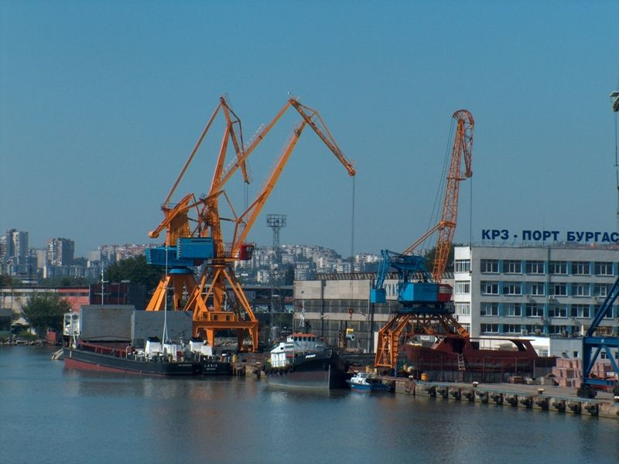
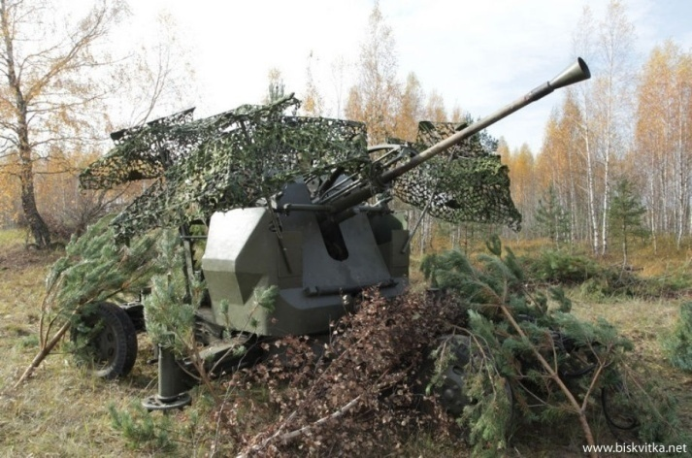
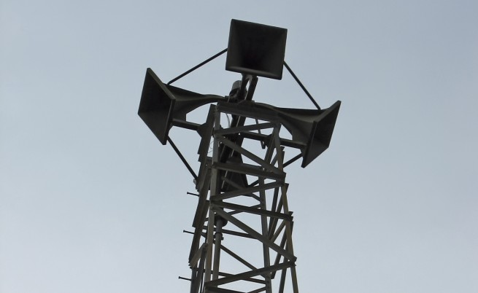
2. Съдържание на подготовката на страната за отбрана
ПОДГОТОВКА НА ТЕРИТОРИЯТА И ИНФРАСТРУКТУРАТА ЗА ОТБРАНА НА СТРАНАТА
МЕРОПРИЯТИЯ:
Основни общодържавни мероприятия за подготовка на територията и инфраструктурата за отбрана на страната;
Основни мероприятия за подготовка на територията и инфраструктурата за отбрана на страната, провеждани в интерес на ВС;
Основни мероприятия за подготовка на територията и инфраструктурата за отбрана на страната, провеждани в интерес на защитата на населението.

Slide 24
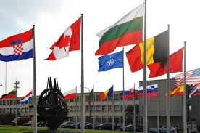
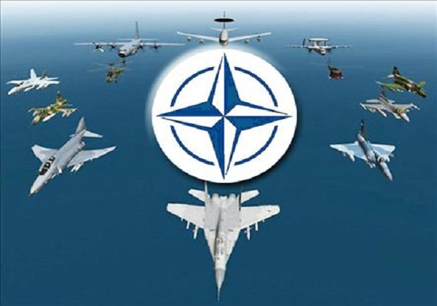
2. Съдържание на подготовката на страната за отбрана
Подготовката на страната за отбраната в системата на колективната отбрана е съпроводена с редица особености, произтичащи от това, че на наша територия могат да се развръщат многонационални сили, което предполага специфична подготовка на инфраструктурата на страната и изпълнение на изискванията за приемане на поддръжка и поемане на отбраната на страната от НАТО.

Slide 25
2. Съдържание на подготовката на страната за отбрана
Подготовката на страната за отбрана е комплекс от мероприятия провеждани от държавните институции, местната власт и търговските дружества по организиране и всестранно осигуряване на отбраната.
Тази подготовка включва: подготовка на въоръжените сили; подготовка на националното стопанство; подготовка на населението; подготовка на територията и инфраструктурата за отбрана на страната.

Slide 26
В О Е Н Н А А К А Д Е М И Я “Г. С. Р А К О В С К И”
ФАКУЛТЕТ “НАЦИОНАЛНА СИГУРНОСТ И ОТБРАНА”
КАТЕДРА “ВОЕННА СТРАТЕГИЯ”
ПОДГОТОВКА НА
СТРАНАТА ЗА ОТБРАНА
Въпроси?
Notes:
15.2.2021 г.
26
26

